Slide 1



SISTEMAS
COM4

Slide 2

O que é um ERP ?
Um ERP, ou Planejamento de Recursos Empresariais (em inglês, Enterprise Resource Planning).
É um sistema de software que ajuda a empresa a gerenciar e integrar várias partes de seu negócio, como finanças, contabilidade, vendas, compras, estoque e recursos humanos, em um único lugar.

Slide 3
SOBRE O
SAP BUSINESS ONE
O SAP BUSINESS ONE é um ERP!
Ele é uma solução de software de gerenciamento empresarial projetada especificamente para atender às necessidades de pequenas e médias empresas (PMEs). Ele oferece uma série de recursos integrados para ajudar as empresas a gerenciar eficientemente diversas áreas de seus negócios, como contabilidade, finanças, vendas, compras, estoque e produção.

Slide 4
Principais Vantagens
Centralização de dados: Todas as informações importantes da empresa são armazenadas em um único lugar, facilitando o acesso e a tomada de decisões.
Automatização de processos: O ERP automatiza muitas tarefas repetitivas e burocráticas, economizando tempo e reduzindo erros.
Melhoria na comunicação: Como todas as partes do negócio estão conectadas, a comunicação entre os departamentos melhora, o que ajuda a evitar problemas como estoques em excesso ou falta de produtos.
Tomada de decisões informadas: Com acesso fácil a relatórios e análises em tempo real, os gestores podem tomar decisões mais inteligentes e estratégicas para o negócio.

Slide 5
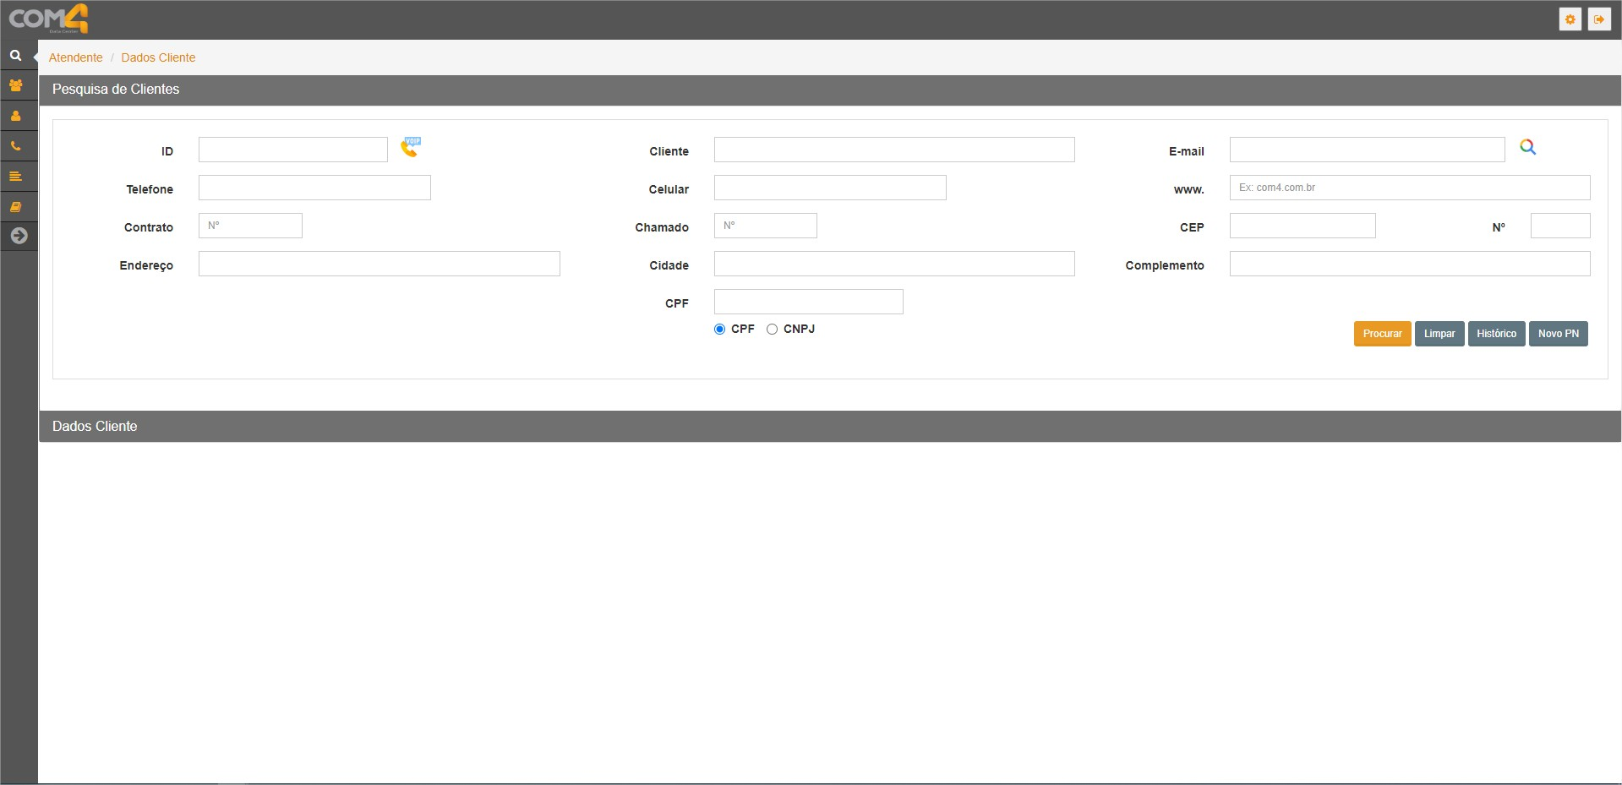
PORTAL COM4
O portal COM4 foi desenvolvido internamente para facilitar a rotina no dia a dia da empresa e dos colaboradores.
Este portal esta totalmente integrado com o sistema SAP. Todo o processo realizado no portal de consulta ou inserção de dados é realizado dentro da base do SAP.
Simplificar e otimizar processos.
Melhorar a eficiência operacional.
Facilitar a colaboração entre os departamentos.
Garantir uma integração segura e confiável com o SAP.

Slide 6

SOBRE A
Suporta múltiplos canais de comunicação como e-mail, redes sociais e até mesmo integração com WhatsApp, proporcionando uma experiência omnichannel consistente para os clientes de forma segura utilizando a API oficial da Meta.
Facilita o atendimento ao cliente, proporcionando uma experiência mais conveniente e personalizada.
Ajuda as empresas a se comunicarem de forma mais eficaz, aumentando o engajamento e a fidelidade do cliente.
Oferece recursos avançados, como automação de mensagens e integração com outros sistemas empresariais.

Slide 7

INTEGRAÇÃO
Desenvolvemos a integração entre a Blip e o sistema SAP.
Com esta integração várias rotinas que antes era feita de forma manual passou a ser totalmente
automatizadas pelo WhatsApp.
Exemplos:
Envios de Boletos
Pedido alteração Data Vencimento
Suporte Técnico
Desbloqueio de Serviços
Contratar Serviços

